Slide 1
ATIVIDADES INSTRUMENTAIS DA VIDA DIÁRIA (AIVD) E O DESEMPENHO OCUPACIONAL
Profa Dra Carla da Silva Santana
Faculdade de Medicina de Ribeirão Preto - USP

Slide 2
Conceituação
As Atividades Instrumentais de Vida Diária (AIVD) compreendem as atividades que dão suporte as atividades de vida diária em casa ou na comunidade e que, frequentemente, exigem interações mais complexas que as AVD básicas.

Slide 3
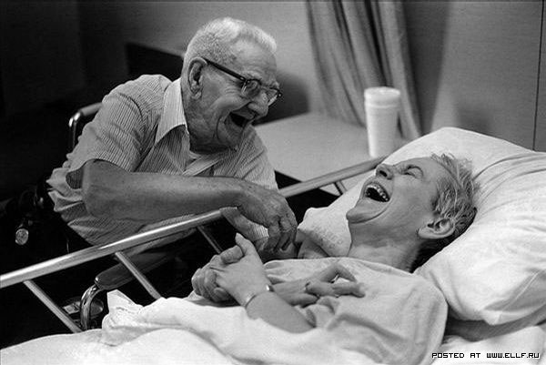
Compreendem
cuidar de outras pessoas (selecionar e supervisionar cuidadores ou cuidar pessoalmente de alguém);

Slide 4
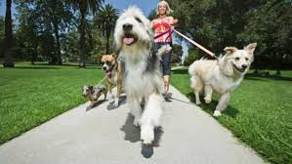
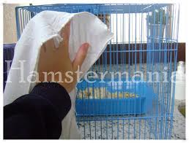
Compreendem
cuidar de animais de estimação (organizar, supervisionar ou promover o cuidado de animais de estimação ou serviço);

Slide 5
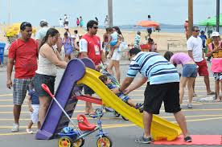
Compreendem
criação dos filhos (cuidar, supervisionar e dar suporte ao necessidades e ao desenvolvimento da criança);

Slide 6
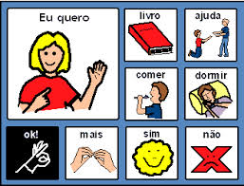
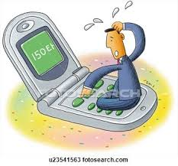
Compreendem
gerenciamento da comunicação (enviar, receber e interpretar informações utilizando uma variedade de sistemas e equipamentos incluindo ferramentas para a escrita, telefones, computadores, recursos audiovisuais, pranchas de comunicação, campainhas de emergência, máquina Braille, recursos de telecomunicação para surdos, equipamentos de comunicação alternativa);

Slide 7
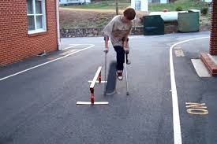
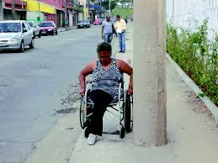
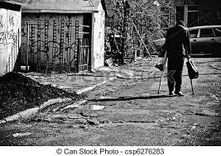
Compreendem
mobilidade na comunidade (movimentar-se na comunidade e utilizar transporte público ou privado como caminhar, dirigir, andar de bicicleta, pegar táxi ou ônibus);

Slide 8
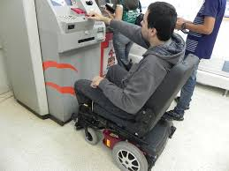
Compreendem
gerenciamento financeiro (uso dos recursos financeiros, planejamento financeiro a curto e longo prazo);

Slide 9
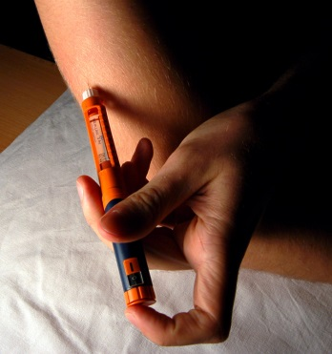
Compreendem
gerenciamento e manutenção da saúde (desenvolvimento, gerenciamento e manutenção de rotinas saudáveis e de promoção do bem estar como exercícios físicos, nutrição adequada, cuidados com hábitos que colocam a saúde em risco e rotina na ingestão de medicamentos);

Slide 10
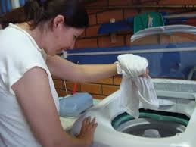
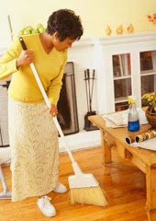
Compreendem
estabelecimento e manutenção da casa (casa, jardim, quintal, carro, manutenção e conserto de roupas e objetos da casa, conhecimento para identificar e solicitar ajuda para reparos);

Slide 11
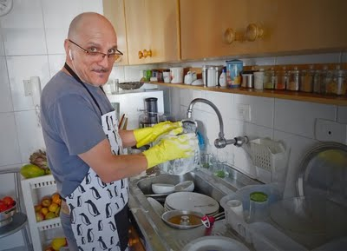
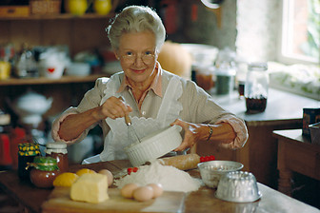
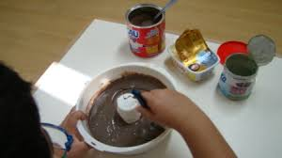
Compreendem
preparação de alimentos e limpeza (planejamento, preparação e habilidade de servir refeições balanceadas nutricionalmente, habilidade para higienizar os alimentos e limpar os utensílios após a refeição);

Slide 12
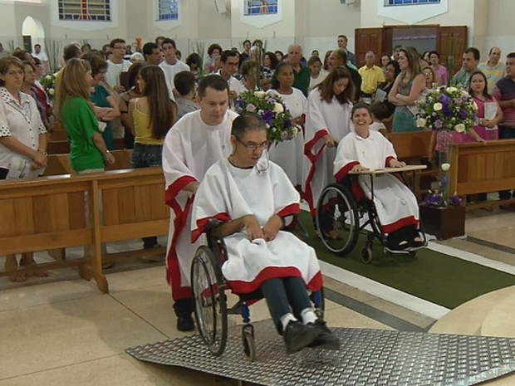
Compreendem
observância religiosa (participar adequadamente, seguindo as regras dos cultos religiosos)

Slide 13
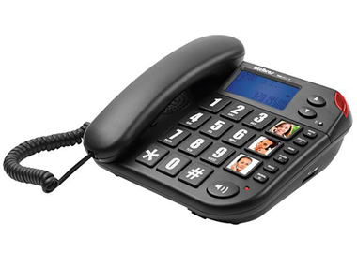
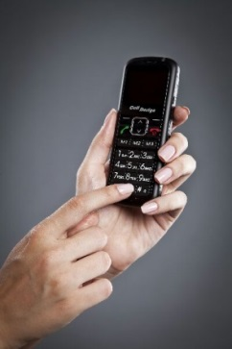
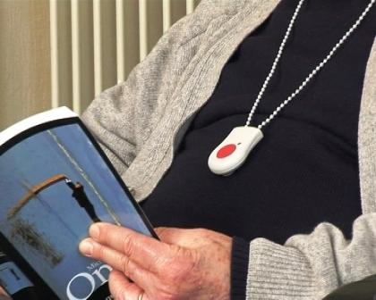
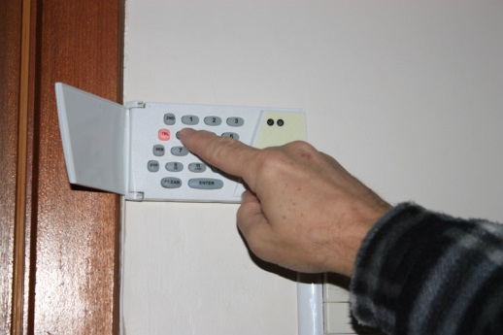
Compreendem
Manutenção da segurança e emergência – Conhecer e desempenhar procedimentos de prevenção para manter a segurança do ambiente assim como reconhecer subitamente situações inesperadas de perigo e iniciar ações de emergência para reduzir o risco à saúde e a segurança.

Slide 14
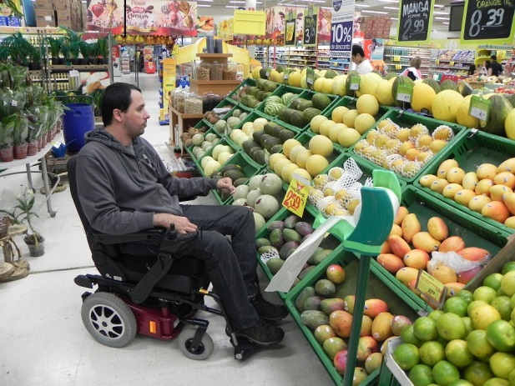
Compreendem
compras (preparação de lista de compras, seleção, compra e transporte de itens, seleção de método de pagamento, uso adequado do dinheiro).

Slide 15
Referências
https://sites.google.com/site/centrodeterapiaocupacional/atividades-instrumentais-de-vida-diaria

